Slide 1
전투 시뮬레이션 제안서
게임공학과 김나단

Slide 2
목차
개요
게임 컨셉
게임 시스템

Slide 3
개요
문서의 목적
졸업작품을 위한 게임을 제안한다.
팀원이 게임을 이해할 수 있도록 설명한다.

Slide 4
게임 컨셉
게임의 목적
전투에 직접 참여하여 팀을 승리로 이끈다.
장르
전략
액션
시뮬레이션
그래픽
3D

Slide 5
게임 컨셉
스토리 요약
우리 은하와 안드로메다 은하의 충돌로 인해 거대한 중력파가 지구를 덮쳤고 그 결과 대륙은 찢겨 나가고 다시 합쳐지며 세상은 혼란에 빠진다.
또한, 중력파는 시간의 축 마저 뒤틀어 놓았으며 그 결과 과거, 현재, 미래가 함께 존재하게 된다.
이런 혼란스러운 상황으로 인해 끝없는 전쟁이 벌어지게 된다.

Slide 6
게임 컨셉
배경
국가가 사라졌으며 난세가 시작되었다.
수많은 영웅들이 출현한다.
과거, 현재, 미래의 유닛이 공존한다.
한정된 자원으로 세계를 정복한다.

Slide 7
게임 컨셉
플레이어 구분
플레이어는 군주와 장수로 구분된다.
군주는 유닛의 생산과 배치를 담당한다.
장수는 일종의 영웅 유닛이다.
군주 이외의 플레이어가 직접 조종한다.

Slide 8
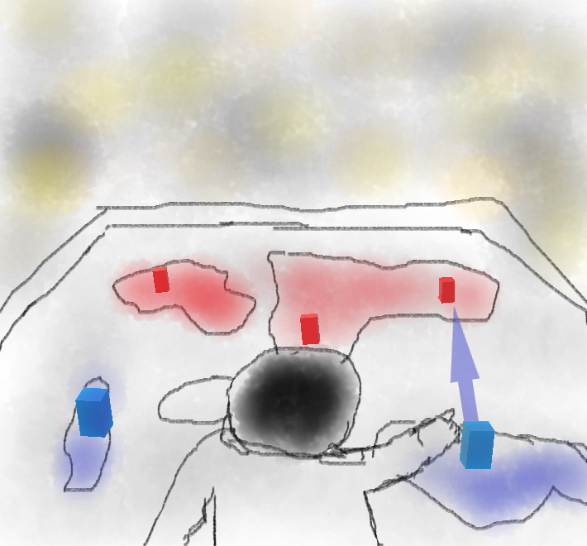
게임 컨셉
군주 컨셉
중앙 건물 내부에 존재한다.
모든 상황의 보고를 받는다.
상황을 토대로 작전을 시행한다.

Slide 9
게임 컨셉
군주 상세
군주가 머무는 중앙 건물이 있다고 가정한다.
게임 내 그래픽은 존재하지 않는다.
자원을 사용할 권한을 가진다.
유닛의 생산
유닛 업그레이드
작전을 계획하여 수행할 수 있다.
새로운 거점 확보
적 거점 파괴
전면전 진행
군주가 사망하면 패배한다.

Slide 10
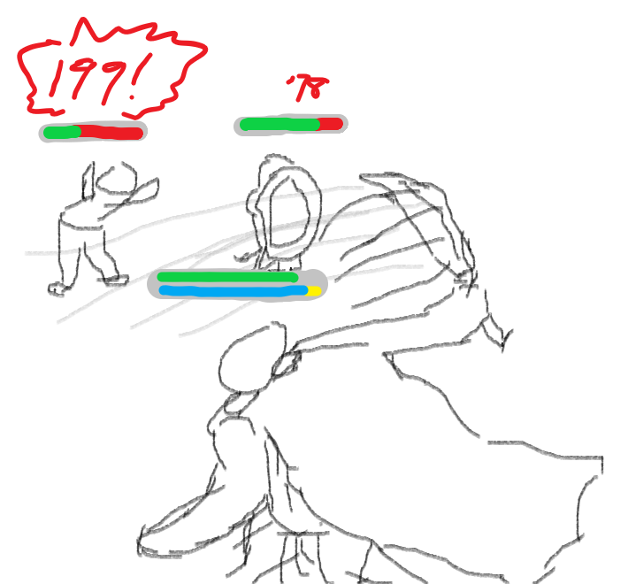
게임 컨셉
장수 컨셉
직접 조종하여 전투를 벌인다.
일반 유닛보다 강력하다.
군주의 작전을 돕는다.

Slide 11
게임 컨셉
장수 상세
장수가 되는 유닛은 진화를 한다.
진화는 다음과 같은 효과를 부여한다.
공격력, 방어력 등이 좋아진다.
새로운 스킬을 사용할 수 있게 된다.
장수는 레벨을 가진다.
레벨은 장수가 사망해도 유지된다.
장수가 사망하는 경우 페널티를 얻는다.
다시 살아나기 까지 시간이 소요된다.
시간은 레벨이 따라 증가한다.

Slide 12
게임 컨셉
그래픽
3D
캐주얼
전투 장면이 잔인해 지지 않도록 한다.
과장
액션성을 늘린다.

Slide 13
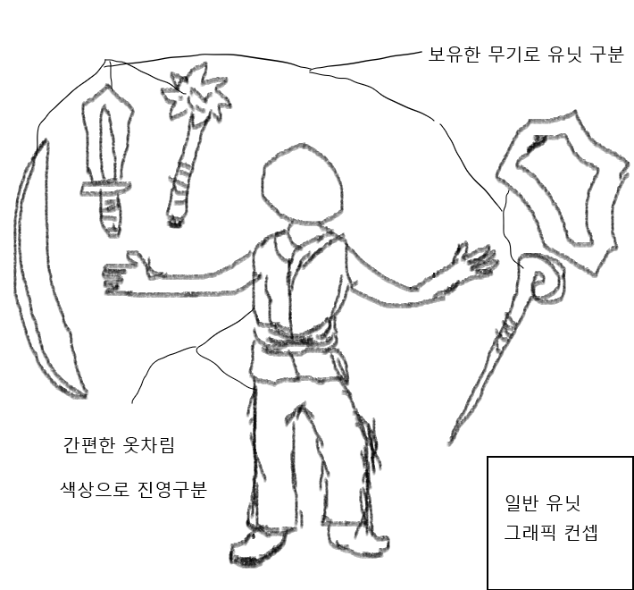
게임 컨셉
그래픽 _ 일반 유닛

Slide 14
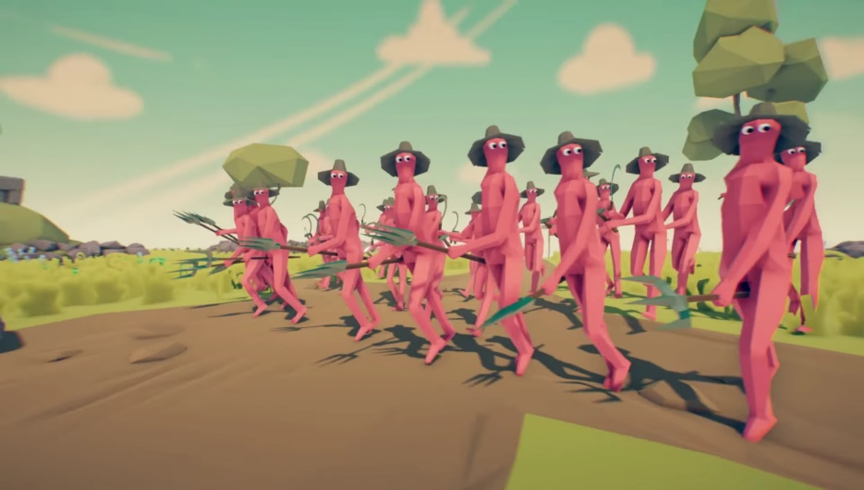
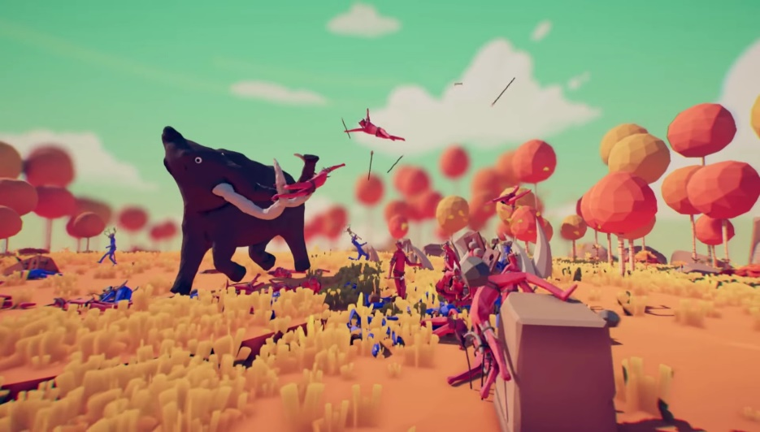
게임 컨셉
그래픽 예제 _ TABS
유닛의 종류는 무기, 복장으로 파악한다.
치명적인 타격에 대해서 과장해 표현한다.

Slide 15
게임 컨셉
시점
군주
탑뷰 혹은 쿼터뷰
장수
1인칭
3인칭

Slide 16
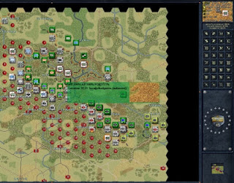
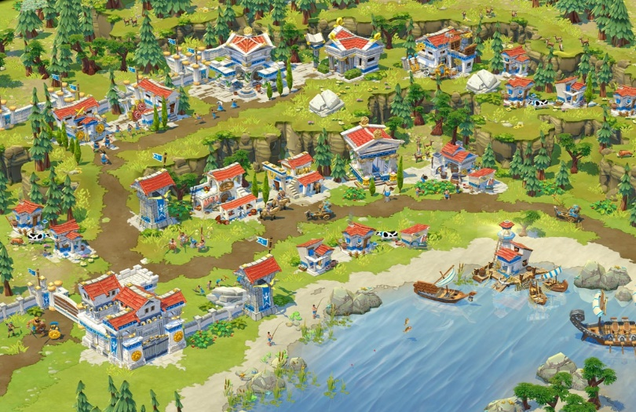
게임 컨셉
탑뷰, 쿼터뷰 예 WarGame & Age Of Empire
탑뷰는 전체적인 배치를 파악하는데 용의하다.
유닛의 디테일이 떨어지게 된다.
쿼터뷰는 유닛의 디테일을 확인 할 수 있다.
탑뷰보다 시야가 좁다.

Slide 17
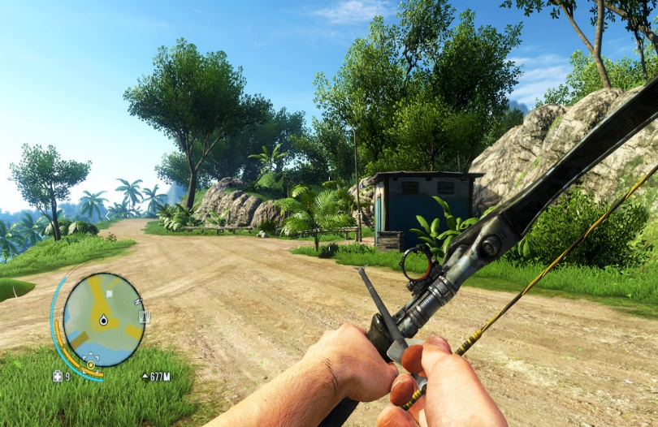
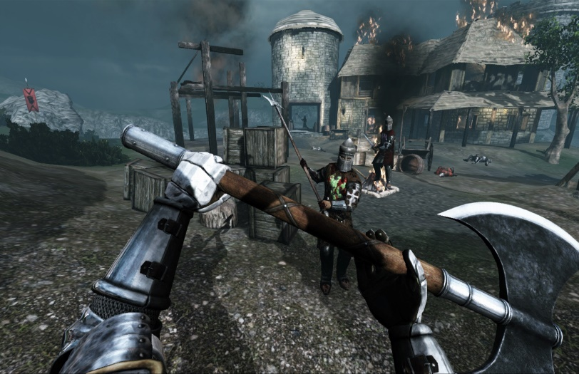
게임 컨셉
1인칭 시점 예 FarCry & Chivery
동작을 상세하게 볼 수 있다.
정확한 공격 및 방어가 가능하다.
원거리 무기의 경우 정확한 사격이 가능하다.

Slide 18
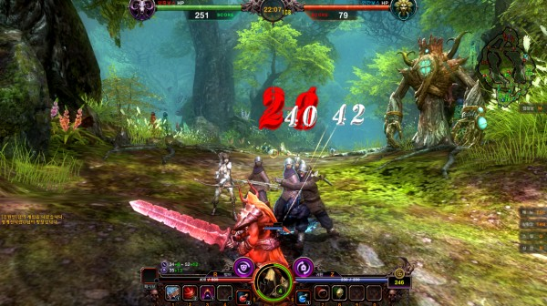
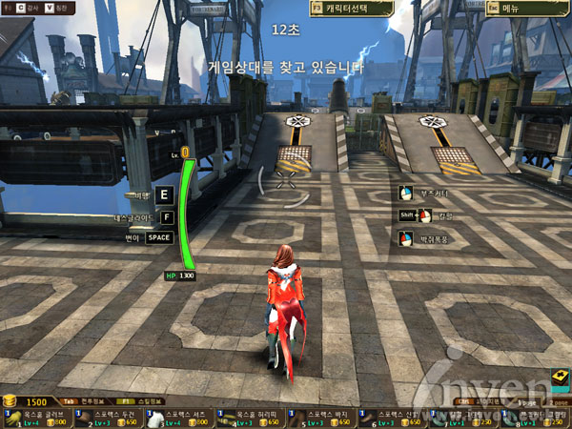
게임 컨셉
3인칭 시점 예 Kingdom Under Fire & 싸이퍼즈
두 게임 모두 RTS를 표방한다.
숄더뷰 보다 넓은 시야를 가진다.
탑뷰나 쿼터뷰 보다는 제한적인 시야를 가진다.
장수 캐릭터의 기본 시점이다.
이 시점을 통해 액션성을 강조한다.

Slide 19
게임 시스템
자원
각 진영은 일정 시간마다 자원을 획득한다.
일정 시간마다 얻는 자원을 기본 획득 자원이라 한다.
거점을 획득한 경우 기본 획득 자원이 증가한다.
전투를 통해 적 유닛을 잡은 경우 추가 자원을 얻는다.
군주는 자원을 사용하여 유닛을 생산한다.
자원을 사용하여 진지를 업그레이드 할 수 있다.

Slide 20
게임 시스템
거점
거점은 자원획득 및 유닛 생산을 위해 존재한다.
상대 지역에 가까울수록 더 많은 자원을 획득한다.
중앙에 가까울 수록 더 강한 유닛을 생산할 수 있다.
거점은 초기 AI가 보유하고 있다.
거점 점령을 위해 AI와의 전투에서 승리해야 한다.
거점 점령을 위한 기지 건설에 자원이 소모된다.

Slide 21
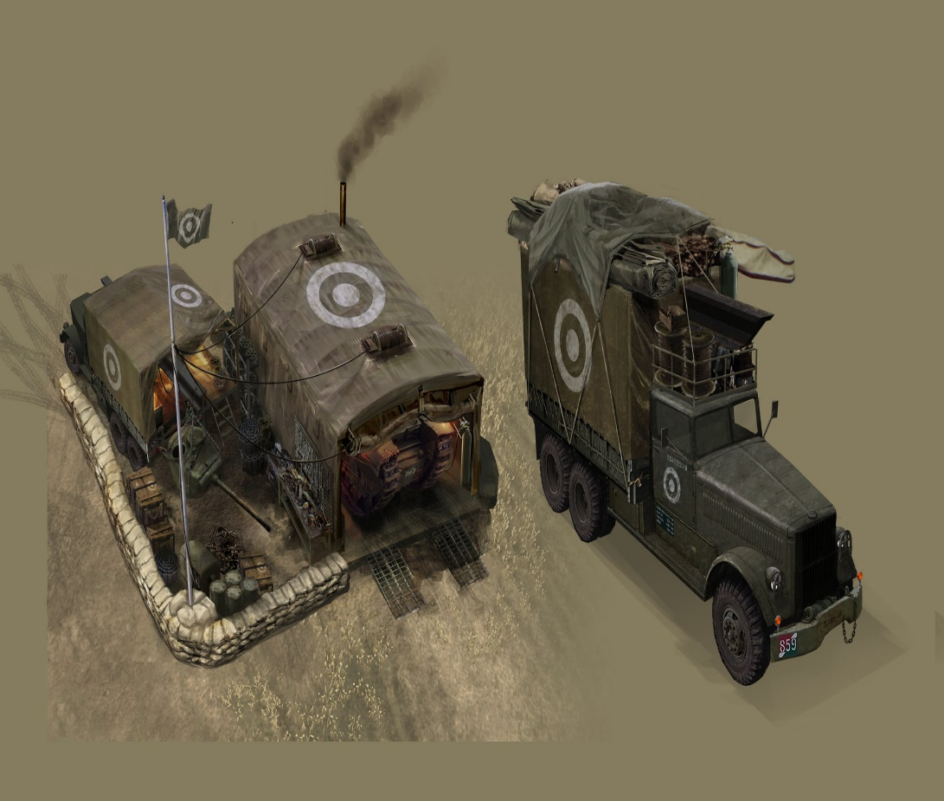
게임 시스템
거점 예제 _ Company of Heroes 영국국 본진
COH에서의 기능
거점에 설치하여 점령한다.
점령한 거점의 자원을 얻는다.
유닛을 생산할 수 있다.
우리 게임에서 응용
거점에 진지를 설치한다.
점령한 거점에서 자원을 얻는다.
특정한 유닛을 생산한다.

Slide 22
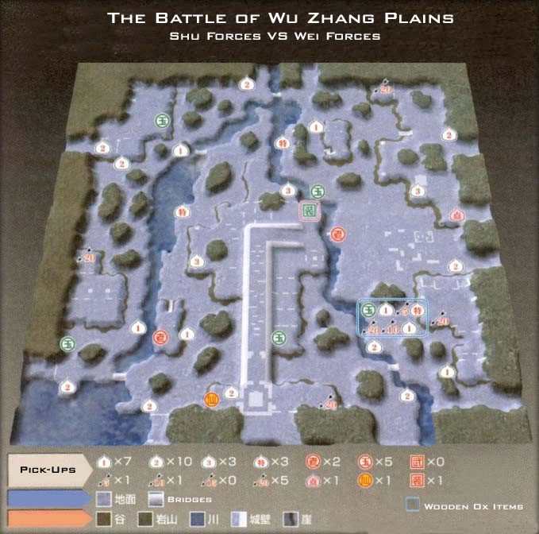
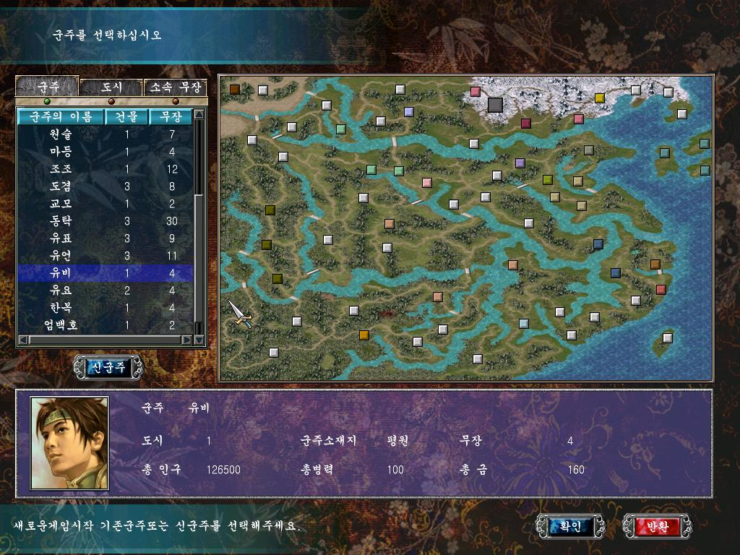
게임시스템
거점 _ 참고 게임
진삼국무쌍
각 플레이어에게 본진이 주어지고 상대의 본진을 점령하거나 군주를 잡으면 승리한다.
점령할 수 있는 거점은 레벨마다 정해져 있다.
삼국지 군영전
각 플레이어에게 진영이 주어지고
자신 이외의 플레이어의 모든 거점을
점령하면 승리한다.
점령할 수 있는 거점이 정해져 있다.

Slide 23
게임시스템
승리 조건
상대의 중앙건물을 파괴한다.
먼저 상대 본진 인근 거점을 점령해야 한다.
상대에게서 항복을 받아낸다.
항복 선언 시 팀원의 과반수의 동의가 필요하다.
2대2전투에서는 2명 모두가 동의해야 한다.

Slide 24
게임시스템
전투
최소 두 진영의 전쟁으로 가정한다.
군주는 전투를 통해 거점을 확보할 기회를 얻는다.
장수는 전투를 통해 경험치를 획득한다.
경험치는 전투에 참여한 장수에게만 적용된다.

Slide 25
게임시스템
성장
장수는 전투에서 적 유닛, 거점을 파괴함으로 경험치를 획득한다.
경험치 획득은 인근에 있는 장수에게 적용된다.
경험치를 모아 레벨을 올려 스킬을 얻거나 스킬을 강화할 수 있는 특성을 선택할 수 있다.

Slide 26
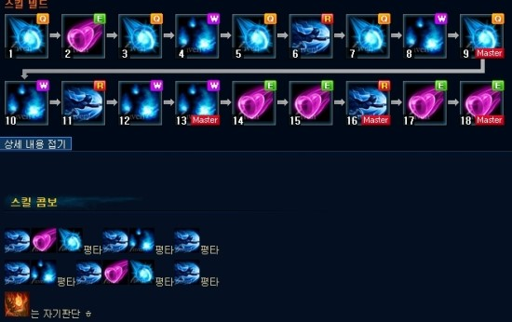
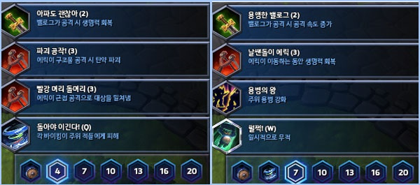
게임 시스템
성장 _ 참고 게임
League of Legends
최초에 사용할 수 있는 스킬이 제한되어 있고 레벨을 올리면서 스킬 사용 제한을 해제하거나 스킬을 강화하여 공격력을 올린다. 비교적 간단하게 게임을 파악할 수 있다.
Heroes of the Storm
최초에 궁극기를 제외한 모든 스킬을
사용할 수 있으며 레벨을 올리며
스킬의 특성을 선택하여 스킬을 강화한다.
특성에 따라 다양한 플레이스타일이
존재할 수 있다.

Slide 27
게임시스템
약탈
장수는 거점의 점령을 할 수 없다.
상대 거점을 공격하여 파괴할 수 있다.
상대 거점에 준 피해에 따라 상대 거점이 생산하는 자원의 일부를 획득한다.

Slide 28
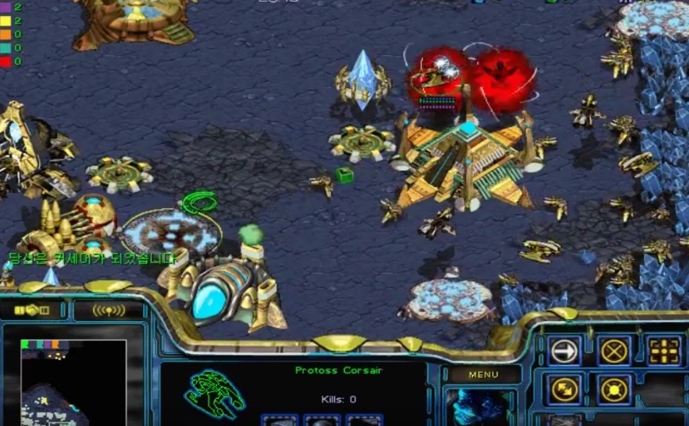
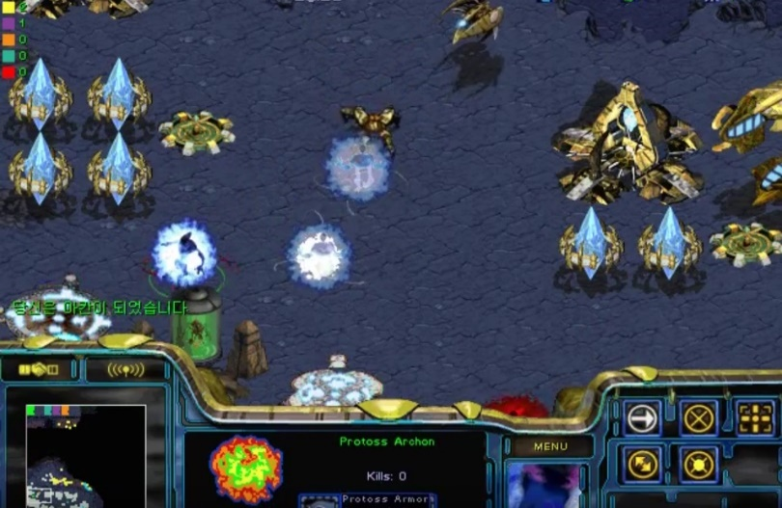
비슷한 게임 비교
랜덤 유닛 되어 돕기
아군 AI는 기본 룰 대로 진행한다.
자원을 캐고 유닛을 뽑는다.
모은 유닛으로 상대 AI와 전투를 한다.
플레이어는 생산된 유닛 중 하나가
무작위로 선택되어 플레이 한다.
플레이어의 킬 수에 따라 자원이 지급된다.
자원을 이용하여 강해질 수 있다.

